Slide 1
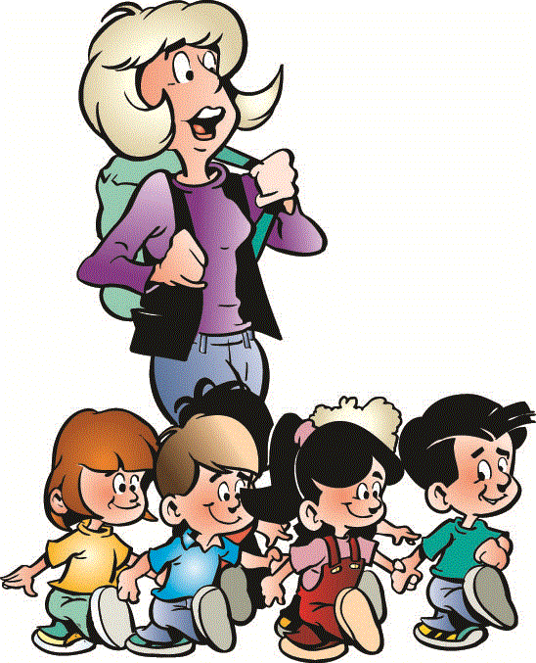
ОРГАНИЗАЦИЯ И ПРОВЕДЕНИЕ ПРОГУЛОК В ДЕТСКОМ САДУ

Slide 2
Прогулка – очень важный режимный момент жизнедеятельности детей в ДОУ.
Цель прогулки – укрепление здоровья, профилактика утомления, физическое и умственное развитие детей, восстановление сниженных в процессе деятельности функциональных ресурсов организма.
Задачи прогулки :
оказывать закаливающее воздействие на организм в естественных условиях;
способствовать повышению уровня физической подготовленности детей дошкольного возраста;
оптимизировать двигательную активность детей;
способствовать познавательно-речевому, художественно-эстетическому, социально-личностному развитию детей .
Виды прогулки (по месту проведения): на участке Учреждения; пешеходные прогулки за пределы участка ДОУ (старший дошкольный возраст на расстояние до двух километров)

Slide 3
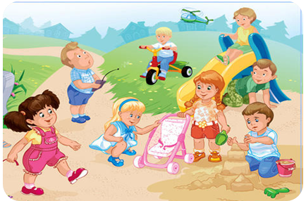
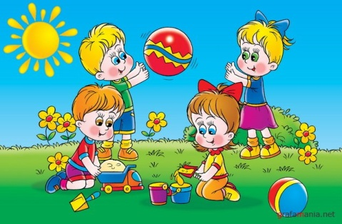
Структура прогулки:
Наблюдение
Двигательная активность: подвижные игры, спортивные игры, спортивные упражнения
Трудовые поручения
Индивидуальная работа по различным направления развития воспитанников
Самостоятельная деятельность

Slide 4
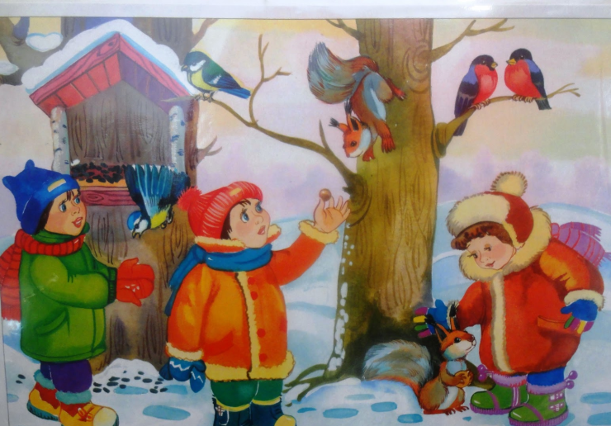
Наблюдение.
Виды наблюдения:
Кратковременные наблюдения организуются для формирования о свойствах и качествах предмета или явления (дети учатся различать форму, цвет, величину, пространственное расположение частей и характер поверхности, а при ознакомлении с животными — характерные движения, издаваемые звуки) и т.д.
Длительные наблюдения организуются для накопления знаний о росте и развитии растений и животных, о сезонных изменениях в природе. Дети при этом сравнивают наблюдаемое состояние объекта с тем, что было раньше.
Объектами наблюдений могут быть:
Живая природа: цветы, деревья, кустарники и т.д.
Живые объекты: животные, птицы, насекомые
Неживая природа: сезонные изменения и различные явления природы (дождь, снег, текущие ручьи);
Неживые объекты: здания, транспорт и т.д.
Наблюдения за трудом взрослых (дворника, шофера, строителя и т.д.) организуются 1-2 раза в квартал.

Slide 5
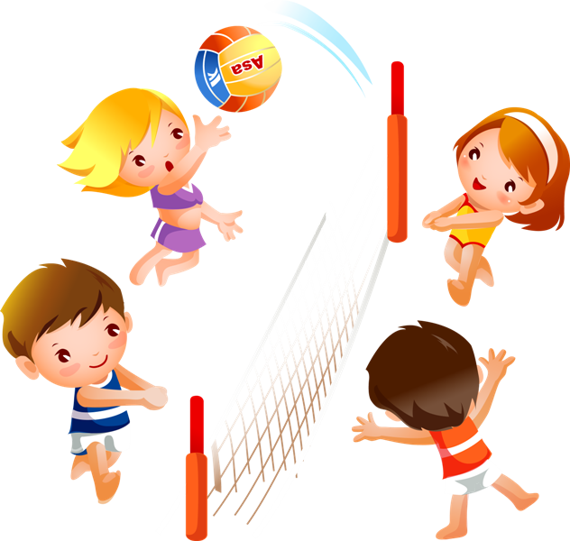
Двигательная активность.
    Подвижные игры и физические упражнения на утренней прогулке: в младшей группе – 6-10 мин, в средней группе – 10-15 мин, в старшей и подготовительной группах – 20-25 мин.
    На вечерней прогулке: в младшей и в средней группах – 10-15 мин, в старшей и подготовительной группах – 12-15 мин.
    Подвижные игры можно дополнять или заменять спортивными упражнениями или в старшем дошкольном возрасте спортивными играми, играми с элементами соревнований.
    К спортивным упражнениям относятся: катание на санках, на лыжах, катание на велосипедах, самокатах.
    К спортивным играм относятся: городки, баскетбол, бадминтон, настольный теннис, футбол, хоккей.

Slide 6
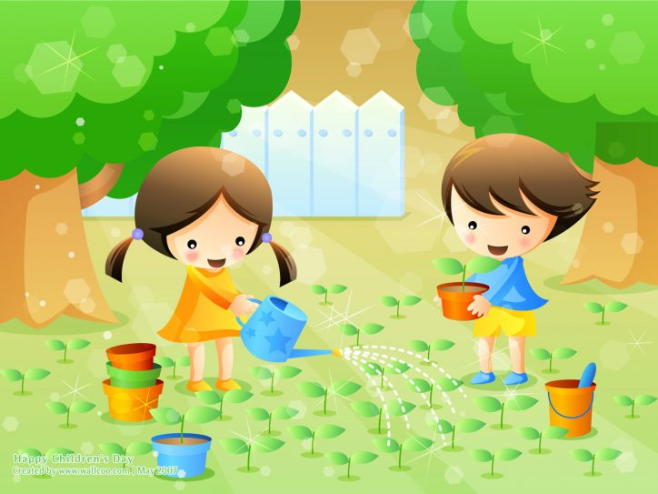
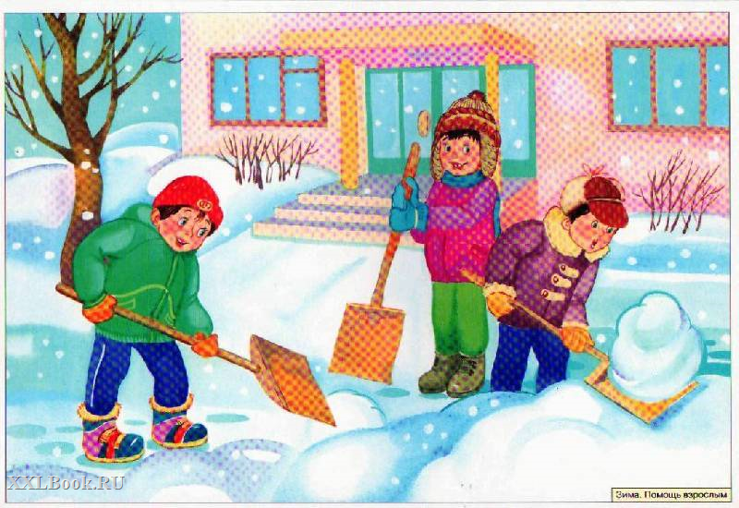
Трудовая деятельность детей на участке.
Формами организации труда детей являются:
- индивидуальные трудовые поручения;
- работа в группах;
- коллективный труд.

Slide 7
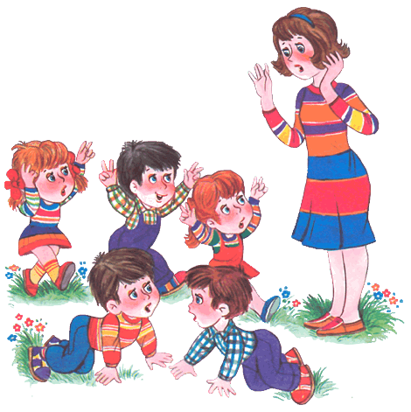
Индивидуальная работа.
Во время прогулок воспитатель проводит индивидуальную работу с детьми: для одних организует игру с мячом, метание в цель, для других - упражнение в равновесии, для третьих - спрыгивание с пеньков, перешагивание через деревья, сбегание с пригорков.
На прогулках осуществляется работа и по развитию речи ребенка: отработка звукопроизношения, заучивание стихов, беседа по рекомендации учителя – логопеда.
Воспитатель может вспомнить с детьми слова и мелодию песни, которую разучивали на музыкальном занятии.

Slide 8
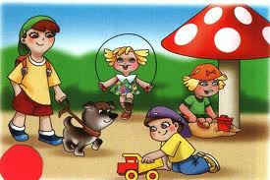
Самостоятельная двигательная активность
Характер и продолжительность зависят от индивидуальных потребностей и интересов детей, развивающей среды.
Индивидуальные задания (в соответствие с календарным планированием).
В зависимости от погодных условий двигательная деятельность детей на воздухе может быть различной интенсивности, чтобы дети не переохлаждались или не перегревались.
Не допускается длительное нахождение детей на прогулке без движений.
Воспитатель может предложить детям организовать сюжетно - ролевую или подвижную игру, занимательные задания, игрушки или инвентарь для труда и т.д.

Slide 9
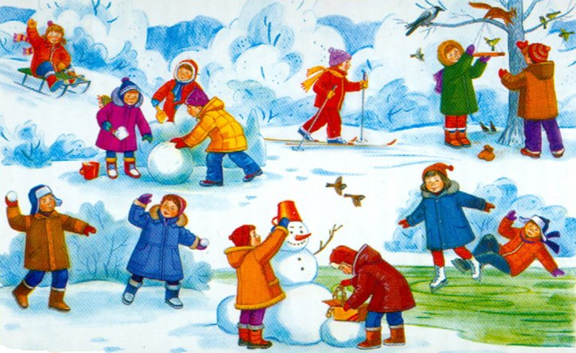
СПАСИБО ЗА ВНИМАНИЕ!

